Slide 1
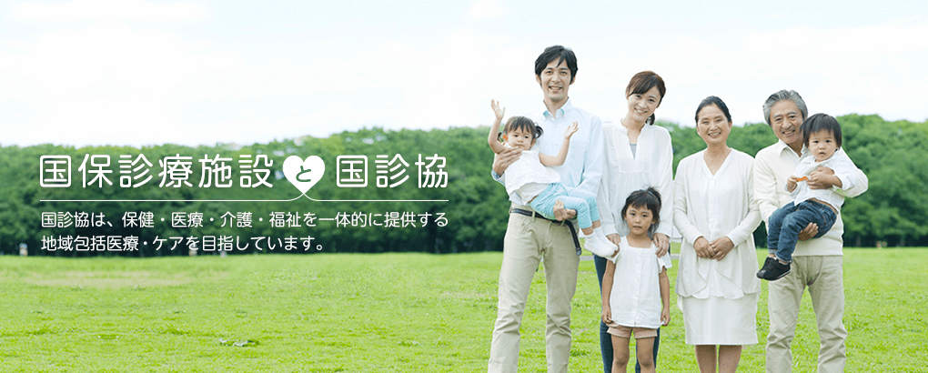
閉じこもり・うつ
新しい生活の中で近隣住民による
訪問型介護予防等を推進する事業
Notes:
高齢者の閉じこもりとうつについて説明をします

Slide 2
閉じこもり・うつ
閉じこもり・うつ
老化に加え、コロナ禍の影響で高齢者の活動範囲が一層狭まることになりました。動かないことで体力が低下し、気持ちまで沈みがちとなり、外出の頻度が低くなる、いわゆる閉じこもりが起こりやすくなっています。これは、廃用症候群（動かないことで心身の機能が低下すること）や認知症、うつ傾向といった症状にも関連し、要介護状態へと進む原因となります。
Notes:
高齢になると自然と行動範囲は狭くなるものですが、昨今のコロナ禍の影響で、高齢者の活動範囲は一層狭くなりました
動きが減ることで体力が低下し、気持ちも沈みがちとなり、さらに外出する回数も減り、いわゆる閉じこもりが起こりやすくなっています
この閉じこもりは廃用症候群という状況に陥りやすくなります
これは、動かないことで心身の機能が低下することを言います
さらに認知症やうつ傾向といった症状にも関わりがあることから、閉じこもりは介護を必要する状態に進む大きな原因となります
詳しくみていきましょう

Slide 3
閉じこもりについて
閉じこもり・うつ
閉じこもりとは『週に1回も外出しない状態』が目安になります。この原因としては、身体的問題、心理的問題、社会環境の問題の３つがあげられます。
これらが相互に関連して閉じこもりを発生させます。
Notes:
閉じこもりとは『週に1回も外出をしない状態』が目安となります
原因としては、身体的な問題、心理的な問題、社会環境の問題の3つがあげられます
これらの問題が相互に関連しあって閉じこもりを発生させることが大きな特徴です

Slide 4
高齢者の閉じこもり
閉じこもり・うつ
閉じこもり
廃用症候群
※動かないことで心身の機能が低下すること
要介護状態
身体的問題
老化・病気・痛み
障害 など
心理的問題
意欲低下
障害や性格からくる
落ち込み など
社会環境の問題
独居・友人の有無
住居・気候
コロナ禍 など
参考：介護予防研修テキスト
Notes:
身体的な問題とは、老化や病気、けがや障害から引き起こされる痛みやつらさなどをいいます
体を動かしにくいことから自宅にいることが多くなります
心理的な問題とは、体の障害や、それぞれの性格からくる落ち込みの気分や意欲低下などのことをいいます
精神的なストレスから自宅にこもりがちとなります
社会環境の問題とは、独り暮らしであることや友人が少ないこと、た住居環境や立地条件、気候などをさします
また新型コロナ感染予防のための外出自粛も社会環境の問題の一つといえます
こうした様々な問題が関係しあって閉じこもりを引き起こし、動きが少なくなることで心と体のバランスも崩れやすくなります

Slide 5
閉じこもりと要介護要因
閉じこもり・うつ
閉じこもりは社会活動が不活発になり気分も落ち込むことから、「うつ」や「認知症」の発症リスクとなります。身体活動が減ると運動機能は低下し、動かないことで食欲が落ち、口腔機能の低下や低栄養を起こします。こうして体力が低下することで介護が必要な状態となっていきます。このように閉じこもりは、要介護の原因となる症状それぞれと相互に関連していることがわかります。
Notes:
活発な活動がなくなると気分も落ち込みやすくなり、うつや認知症の発症も心配になります
また動かないことで食欲も落ち、口の中の働きや栄養にも影響します
こうして、全体的に体力が低下することで介護が必要な状況に近づいていきます

Slide 6
閉じこもりと要介護要因
閉じこもり・うつ
閉じこもり
社会活動が
不活発
相互に関連
会話が
少なくなる
認知症
うつ状態
運動器の機能低下
低栄養
口腔機能の低下
気分が
落ち込む
食べたくない
参考：介護予防研修テキスト
Notes:
このように、閉じこもりは要介護の原因になるさまざまな状態と相互に関連していることがわかります

Slide 7
閉じこもりの予防
閉じこもり・うつ
◎外出をうながす
少なくとも週に１回外出するようにうながしましょう
『外を歩くと気持ちがいい』など、声掛けをしましょう
『危ないから外に出ないで』は禁句です。高齢者を心配して
家族が外出を止めることがありますので注意が必要です
◎外出できない場合
友達やボランティアが訪問して会話を楽しんだり、電話や
メールで交流するのもよいでしょう
Notes:
では、閉じこもりを予防するには、どのように注意をしたらよいでしょうか
少なくとも、週に1回は外出するように促しましょう
「外を歩くと気持ちがいいですよ」といった声かけも有効です
高齢者と離れて暮らす家族が、「危ないから外に出ないで」と心配することがありますが、無理のない範囲で外に出ることを勧めたいものです
外出ができない方もあります
そういった方にはボランティアが積極的に訪問して会話を楽しみましょう
電話やメールで交流することも大変良いことです

Slide 8
うつについて
閉じこもり・うつ
うつとは、精神的なエネルギーが低下して、気分がひどく落ち込んだり、何にも興味を持てなくなったり、なんとなくだるかったりして強い苦痛を感じ、日常の生活に支障が現れるまでになった状態です。
高齢になると、ある程度の活動性は落ちますが、それでも閉じこもりがちで元気がないことは心配です。
Notes:
次に、高齢者のうつについて説明します
うつとは精神的なエネルギーが低下し、気分が落ち込んだり、無関心になったりだるかったりして、それが苦痛となり生活に支障が現れるまでになった状態をいいます
高齢になると若い時と比べるとある程度の活動量は減りますが、閉じこもりがちになったり元気がない状態はだれしも心配になります

Slide 9
高齢者のうつの原因
閉じこもり・うつ
高齢者のうつの原因は、
①外因性（病気からくる不安感・痛みなどの苦痛など）
②内因性（遺伝や体質によるものなど）
③心因性（退職、子供の自立、親しい人や配偶者の死、
環境の変化など） に分けて考えられます。
また、処方されている薬剤によって二次的に起こるうつ症状や、
過剰な内服によって起こる場合もありますので、注意が必要です。
Notes:
高齢者のうつの原因には、外因性、内因性、心因性に分けて考えられます
病気や痛みなどの症状から感じる不安を外因性といい、遺伝や体質によるものを内因性、退職や配偶者の死などの環境の変化によるものを心因性といいます
また、処方されている薬剤によって二次的に起こるうつ症状もありますので注意が必要です

Slide 10
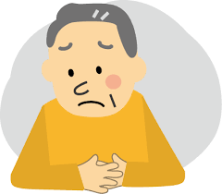
高齢者のうつの症状
閉じこもり・うつ
① 強いうつ気分
② 興味や喜びの喪失
③ 食欲の障害
④ 睡眠の障害
⑤ 精神運動の障害（制止、焦燥）
⑥ 疲れやすい、気力の減退
⑦ 強い罪責感
⑧ 思考力、集中力の低下
⑨ 死への思い
※）高齢者の場合は典型的な「抑うつ感」や「悲哀感」があまり目立たず、症状としては身体的な痛みや心気症状（病気ではないのに心身に不調がある状態）や不定愁訴が多くみられます。
Notes:
うつの症状としては、強いうつ気分、興味や喜びの喪失、食欲や睡眠の障害、精神運動の障害、疲れやすい、気力の減退、強い罪責感、思考力、集中力の低下、死への思いがあげられます
高齢者のうつの場合は、典型的は「強いうつ気分」といった症状があまり目立たず、身体的な痛みや心気症状、不定愁訴が多くみられることが特徴です

Slide 11
認知症とのちがい
閉じこもり・うつ
うつの症状である「興味の喪失」「気力の減退」などは認知症初期にもみられます。はっきりと区別はできませんが、次のような違いがあるといわれています。
Notes:
また、うつの症状にある「興味の喪失」や「気力の減退」といった症状は認知症初期にもみられます
はっきりと区別はできませんが、次のような違いがあるといわれています

Slide 12
認知症とのちがい
閉じこもり・うつ
 | う つ | 認知症
記憶力 | 昔も今も思い出せない | 昔のことは覚えている
発症のきっかけ | きっかけがある 発症がわかる | きっかけはない 発症時期がわからない
病状の進み方 | 急に進む | ゆっくり進む
性格 | 几帳面・真面目・完全癖 | 特に傾向はない
作業 | できない | 指示されると努力できる
感情 | 抑うつ | 変化しやすい
社交性 | ない | 表面的な社交性はある
Notes:
うつの場合、何かのきっかけから急に症状が進むことが多く、
気分が落ち込むので社交性もなくなり、いろいろな事柄を思い出したり、作業もしづらくなります
一方認知症の場合は、発症の時期がわからないことが多く、症状もゆっくり進みます
表面的な社交性は保たれるため、昔のことを思い出して話したり、励ましてもらえば簡単な作業をすることができます
心配な症状があった場合は、うつと認知症にはこうした違いがあることを参考にして考えてみてください

Slide 13
うつの予防
閉じこもり・うつ
◎うつ（心の健康）について正しく理解する
気軽に心と体の健康について話をしましょう
日頃から高齢者の話をよく聴きましょう
◎生きがいや健康の実感、閉じこもり（孤立）の予防
日々の家事、畑仕事、散歩などの習慣が健康へのカギ！
◎小地域ごとの交流の場でうつ・閉じこもり・認知症予防
◎心配な症状の早期発見、早期対応
Notes:
では予防について説明します
うつを予防するためには、まず高齢者のうつの様子をよく理解することが必要です
気軽に、日常から心と体の健康のことを話したり、高齢者の話をよく聞くことが大切です
生きがいや健康を実感することや、閉じこもりを予防することも大事です
日々の家事、畑仕事や散歩など、体を動かす習慣が健康へのカギとなります
そして、ご近所での交流がとても有効です
集まりの中で、うつや閉じこもり、認知症の予防を心がけましょう
また、心と体の気になる症状を早期発見することが大事です
日ごろの交流を盛んにすることでお互いの健康に関心を持ち、心配なことの早期発見、早期対応につなげましょう

Slide 14
ご近所サポーターさんへのおねがい
閉じこもり・うつ
・本人の様子や生活の変化に気づく
体調、表情や話し方、受け答え、声の調子、服装や部屋の
乱れがないか、などに変化のサインが隠れています。
・周囲とつながっているという安心感を伝える
訪問活動の「寄り添い」によって、高齢者の心の安定が
期待できます。日ごろの声かけが大事です。
・気になったことは相談窓口へ
Notes:
ご近所サポーターのみなさんにお願いしたいこととして
まず一つ目に本人の様子や生活の変化に注意してみてください
体調や、表情、受け答え、服装などにいつもと違ったところがないか、さりげなく観察し、変化のサインに注意してください
また、ご近所サポーターのみなさんからの寄り添いによって高齢者の心の安定が期待できます、みなさんとつながっているという安心感を伝えましょう
サポーターのみなさんが訪問を通して気になったことは、専門職や相談窓口に気軽に相談していただき、高齢者の困りごとの早期発見早期対応にご協力ください

Slide 15
参考資料
閉じこもり・うつ
厚生労働省介護予防マニュアル(改訂版)
第6章 閉じこもり予防・支援マニュアル
第7章 認知機能低下予防・支援マニュアル
第8章 うつ予防・支援マニュアル
公益財団法人長寿科学振興財団
認知症の予防とケア
第4章 認知症の予防
３．うつ予防との関わり
Notes:
以上で高齢者の閉じこもりとうつについての説明を終わります

